Slide 1
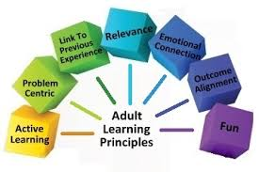
Prinsip dan Proses Belajar Orang Dewasa (The Principles of Adult Learning)
Cut Sarah, M.Psi., Psikolog

Slide 2
Sasaran Pembelajaran
Prinsip Psikologi dalam Pembelajaran
Prinsip Belajar Orang Dewasa
Perbedaan antara Pedagogi dan Andragogi
Model Daur Belajar
Manfaat Pengenalan Gaya Belajar
Kiat-kiat Memfasilitasi Proses Belajar Orang Dewasa

Slide 3

Prinsip Psikologi dalam Pembelajaran
Prakondisi Proses Pembelajaran
Kondisi psikologis/ mental seseorang/ trainee
Pemilihan proses/ metode training dan teknologi training
Motivasi (internal)→ harapan trainee

Slide 4
KONSEP DASAR DALAM PEMBELAJARAN
Pemberitahuan tujuan pembelajaran
Relevansi
Partisipasi Aktif
Penguatan (Reinforcement)
Pengetahuan tentang hasil (feedback)
Distribusi pembelajaran
Pembelajaran secara keseluruhan vs sebagian
Praktek/ latihan pengulangan
Alih belajar (Transfer of Learning)
Pengarahan
Belajar yang berlebihan (Over Learning)
Konsep pertama dan terakhir
Gaya belajar
Menciptakan kesan pertama yang positif
Menciptakan antusiasme dan lingkungan yang kondusif
Kepuasan akan memperkuat proses belajar
Pencapaian tujuan adalah tanggung jawab trainee
Motivasi untuk belajar adalah penting
Sistem nilai akan mempengaruhi proses belajar

Slide 5

9 Prinsip Belajar→ RAMP 2 FAME
Kroehnert menyebutkan 9 prinsip belajar yang harus diterapkan dalam setting training:
R Recency
A Appropriatness
M Motivation
P Primacy
2 2-way communication
F Feedback
A Active Learning
M Multi-sense learning
E Exercise

Slide 6
PRINSIP BELAJAR PADA ORANG DEWASA
1. Kebutuhan untuk mengetahui
2. Kebutuhan Self Directing
3. Belajar melalui perbuatan/ partisipasi
4. Terfokus pada tugas dan masalah
5. Pentingnya kesiapan belajar
6. Memperhatikan perbedaan individual
7. Kurang menyukai adanya sistem penilaian
8. Memiliki kebutuhan untuk dihargai
9. Menginginkan lingkungan yang kondusif
10. Termotivasi secara intrinsik & ekstrinsik
11. Peran fasilitator sebagai agent of change
12. Memerlukan stimulan yang variatif

Slide 7
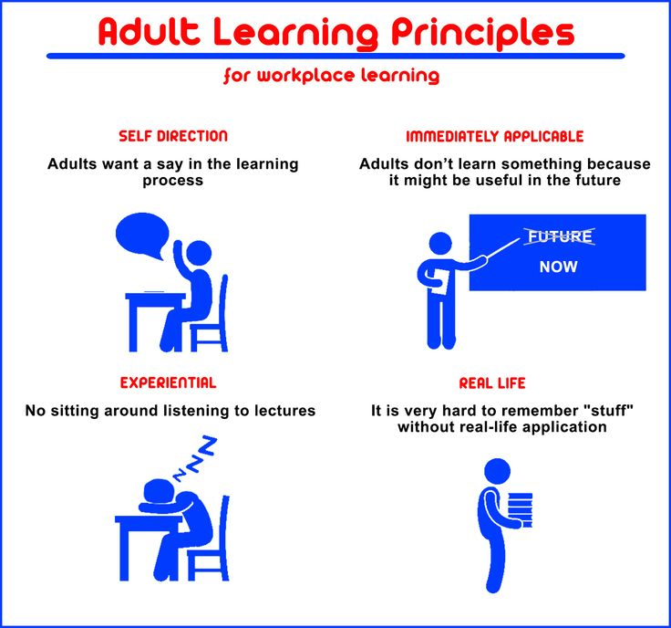

Slide 8
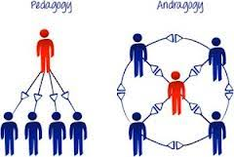
Pendidikan dengan Prinsip Pedagogi & Andragogi
Pedagogi adalah suatu pendekatan untuk mengajar anak-anak, sehingga metode pembelajarannya lebih berdasarkan metode belajar di dalam kelas dengan fokus utamanya pada pendidik (guru, trainer, fasilitator, atau instruktur).
Andragogi adalah suatu pendekatan proses belajar pada orang dewasa, yang berdasarkan pada prinsip belajar orang dewasa (Noe, 2000).

Slide 9
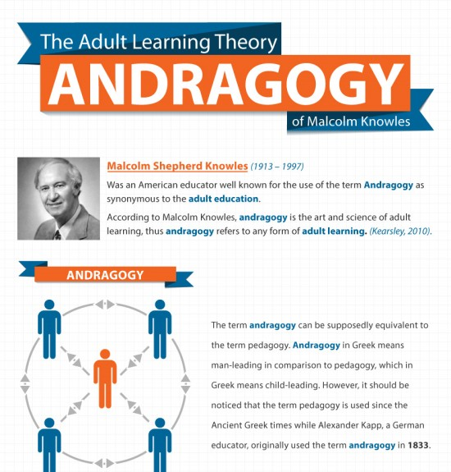

Slide 10
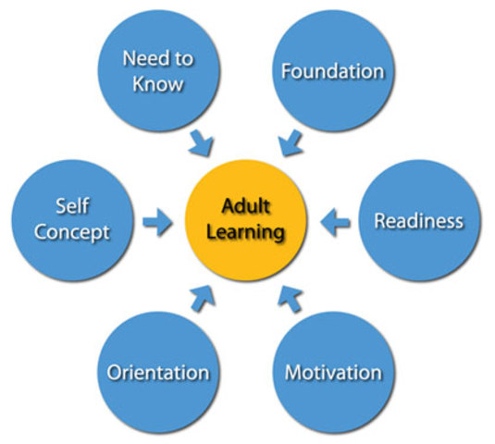

Slide 11
NO | KARAKTERISTIK | PEDAGOGI | ANDRAGOGI
1. | Peran Trainee | Mengikuti instruksi Penerima pasif Menerima informasi Memiliki tanggung jawab yang kecil pada proses belajar | Memberikan ide berdasarkan pengalaman Saling tergantung Pasrtisipasi aktif Bertanggung jawab pada proses belajar
2. | Motivasi trainee untuk belajar | Eksternal Tuntutan/ desakan masyarakat | Internal Datang dari dalam diri sendiri
3. | Pemilihan Materi | Dikendalikan guru Peserta tidak memiliki pilihan | Berorientasi pada masalah kerja yang diekspresikan oleh peserta
4. | Penekanan Metode | Memberi fakta dan informasi | Berbagi pengetahuan dan pengalaman
5. | Prinsip & Pengertian Belajar | Belajar adalah proses intelektual dalam memahami konsep-konsep dan penguasaan keterampilan | Seseorang sukar untuk menghindarkan diri dari belajar

Slide 12
NO | KARAKTERISTIK | PEDAGOGI | ANDRAGOGI
6. | Cara memotivasi trainee | Memberikan sejumlah tes dan ujian adalah cara yang baik dalam memotivasi seseorang untuk belajar | Proses belajar yang efektif sering terjadi pada waktu trainee aktif berpartisipasi dalam menentukan apa yang harus dipelajari
7. | Peningkatan proses pembelajaran | Merupakan tanggung jawab guru untuk mengevaluasi kemajuan dan proses belajar muridnya | Cara dan sumber yang baik untuk meningkatkan pengajaran dan pendidikan terdapat pada diri trainee
8. | Efektivitas pengajaran | Murid memerlukan guru yang kuat untuk dapat mengarahkan proses belajar supaya dapat diperoleh hasil yang efektif | Efektivitas suatu pengajaran seharusnya dapat diukur dari peningkatan kemampuan trainee dalam melakukan asesmen tentang perasaan, sikap, dan perilaku
9. | Tanggung jawab belajar | Tanggung jawab guru untuk memotivasi murid dan apa yang harus mereka lakukan | Trainee cukup memiliki kompetensi untuk memilih dan melakukan tugas-tugasnya dalam belajar

Slide 13
NO | KARAKTERISTIK | PEDAGOGI | ANDRAGOGI
10. | Penggunaan standar evaluasi | Program pendidikan harus direncanakan dan dievaluasi menggunakan standar yang sama dengan program-program pendidikan lainnya | Penggunaan perencanaan dan evaluasi berdasarkan standar umum kadangkala dapat menghambat persepsi pendidik tentang kebutuhan murid-muridnya
11. | Tuntutan kemampuan pendidik/ fasilitator | Persyaratan utama dari guru adalah dapat menangkap suatu mata pelajaran tertentu dan kemampuan untuk menerangkan atau mendemonstrasikan secara jelas dan menarik | Proses pembelajaran yang efektif menuntut aktivitas kelompok yang menggunakan pengalaman dan sumber daya peserta didik dan tidak hanya sekedar ceramah sehingga dituntut adanya kemampuan fasilitasi yang baik
12. | Hubungan dan kepekaan pendidik dan fasilitator | Peraturan pengajaran yang baik adalah antara lain dengan menjaga jarak hubungan antara guru dan murid (interpersonal) | Perhatian utama seorang pendidik adalah pada kebutuhan anak didik yang harus segera dipenuhi

Slide 14
NO | KARAKTERISTIK | PEDAGOGI | ANDRAGOGI
13. | Kematangan peserta didik | Membiarkan anak didik menentukan tujuan pembelajarannya sendiri akan membuang banyak waktu dalam diskusi yang tidak relevan karena peserta didik masih kurang matang | Kematangan lebih banyak bergantung pada pengembangan pengenalan diri dibandingkan dengan pengembangan pengetahuan
14 | Iklim belajar | Pada umumnya peserta didik dapat mengendalikan emosinya, sehingga iklim kerja sama kurang perlu diperhatikan | Tanpa adanya iklim kerjasama yang baik dan merangsang bagi peserta didik untuk mengambil risiko dan bereksperimen maka proses pembelajaran yang signifikan kurang dapat terjadi
Sumber: CEDPA (1995); dan Giegold & Grindle (1983) dalam Mangundjaya & Mansoer (2010).

Slide 15
IMPLIKASI TEORI PROSES BELAJAR ORANG DEWASA PADA TRAINING
NO | KARAKTERISTIK | IMPLIKASI
1 | Konsep Diri | Perencanaan bersama dan kolaborasi dalam instruksi
2 | Pengalaman | Menggunakan pengalaman trainee sebagai dasar untuk memberikan contoh dan aplikasi
3 | Kesiapan | Membuat tujuan berdasarkan minat dan kompetensi trainee
4 | Perspektif Waktu | Aplikasi/ penerapan langsung dari materi yang telah dipelajari
5 | Orientasi pada Belajar | Terfokus pada masalah dan bukan berfokus pada subjek
Sumber: Knowles (1990); adult Learner, a Negelected Species, 4th Edition, Houston, Gulf Publishing.

Slide 16
MODEL DAUR BELAJAR KOLB (1991)
1. Pengalaman Konkret
2. Observasi & Refleksi
3. Pembentukan Konsep Abstrak & Generalisasi
4. Menguji Coba Implikasi Konsep dalam Situasi Baru

Slide 17
Gaya Belajar Kolb
Kolb (1991) membuat asesmen diri untuk melihat kecenderungan gaya belajar seseorang (Learning Style Inventory-LSI),sbb:
Pengalaman Konkret
Observasi & Refleksi
Ujicoba Konsep/ Eksperimen Aktif
Abstrak & Konseptualisasi

Slide 18
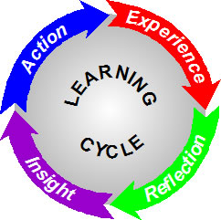
Fokus ingin terlibat dalam pengalaman dan mengatasi situasi-situasi kemanusiaan dengan cara pribadinya masing-masing.
Menyukai dan berhubungan baik dengan orang lain.
Pengambil keputusan yang intuitif dan dapat berperan baik dalam situasi tidak terstruktur.
Fokus pada pemahaman arti dari ide dan situasi secara berhati-hati menyesuaikan/ mendeskripsikannya.
Menekankan aspek pemahaman, perhatian pada apa-apa yang benar atau bagaimana proses kejadiannya.
Suka berpikir tentang arti dari suatu situasi.
Mampu melihat dari berbagai sudut pandang dan menghormati orang yang berbeda dengannya.
Menghargai kesabaran, pertimbangan, dan penilaian yang berhati-hati.
PENGALAMAN KONKRET
OBSERVASI & REFLEKSI

Slide 19
Fokus pada penggunaan logika, ide, dan konsep.
Menekankan pada aspek pikiran dan membangun teori-teori umum dan cenderung memiliki pendekatan ilmiah.
Menyukai perencanaan yang sistematis dan menganalisis masalah secara kuantitatif.
Menghargai ketepatan dan disiplin dalam menganalisis.
Sistematis, rapi, dan teratur.
Secara aktif mempengaruhi orang lain dan merubah situasi.
Penekanannya lebih pada penerapan praktis dan pertimbangan pragmatis.
Berani mengambil risiko dalam mencapai tujuan. Menghargai adanya pengaruh terhadap lingkungan dan suka melihat hasilnya.
ABSTRAK & KONSEPTUALISASI
UJI COBA KONSEP/ EKSPERIMEN AKTIF

Slide 20
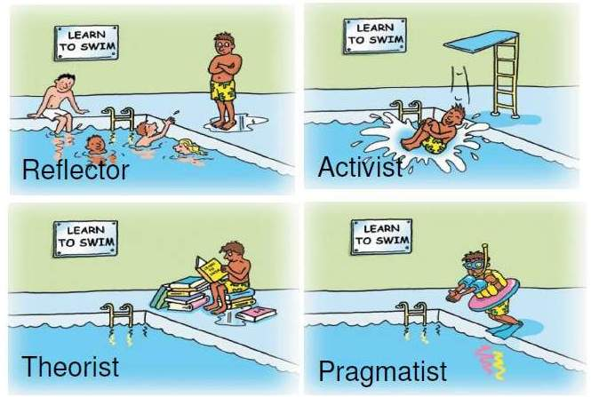

Slide 21
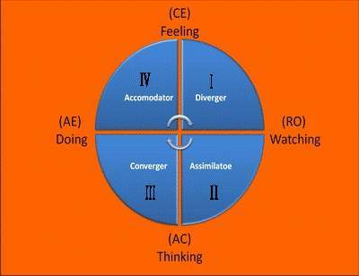

Slide 22
1
Sebagai siklus, proses belajar ini berputar secara berkesinambungan, sehingga kegiatan belajar selalu merupakan suatu siklus (daur ulang).
2
Arah belajar ditentukan kebutuhan dan sasaran seseorang. Tanpa sasaran menjadi tidak efektif.
3
Arah dan proses belajar bersifat sangat pribadi, sesuai kebutuhan dan sasaran individual.

Slide 23
Kiat Memfasilitasi Proses Belajar Orang Dewasa
Hal-hal yang harus diperhatikan (Giegold & Grindle, 1983):
Kelelahan
Kesehatan
Lingkungan
Sikap

Slide 24
Buatlah kelompok yang terdiri dari 5 orang.
Kelompok berlaku dari awal hingga akhir semester.
Tugas-tugas:
Tugas Kelompok: Tugas Harian (Diskusi Kelompok) & Tugas Akhir (membuat training)
Tugas Individu: Review Jurnal terkait topik Training (Pengumpulan bebas, deadline akhir 2 minggu sebelum UAS)

Slide 25
DISKUSI
Apa perbedaan utama antara cara mengajar di kelas (pedagogi) dan cara mengajar orang dewasa (andragogi)?
Mengapa partisipasi dan experiential learning sangat penting bagi orang dewasa?
Jelaskan bagaimana daur Kolb bisa diterapkan dalam proses pembelajaran sehari-hari? Berikan contoh aplikatif.
paling telat pukul 13.00
Email:
cut.sarah20@gmail.com

